Slide 1





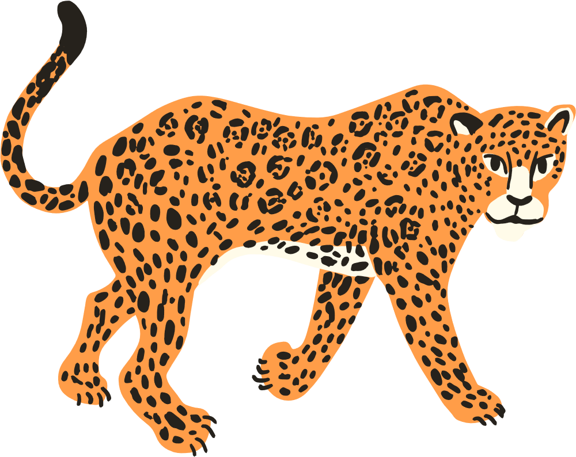







BİYOÇEŞİTLİLİK

Slide 2

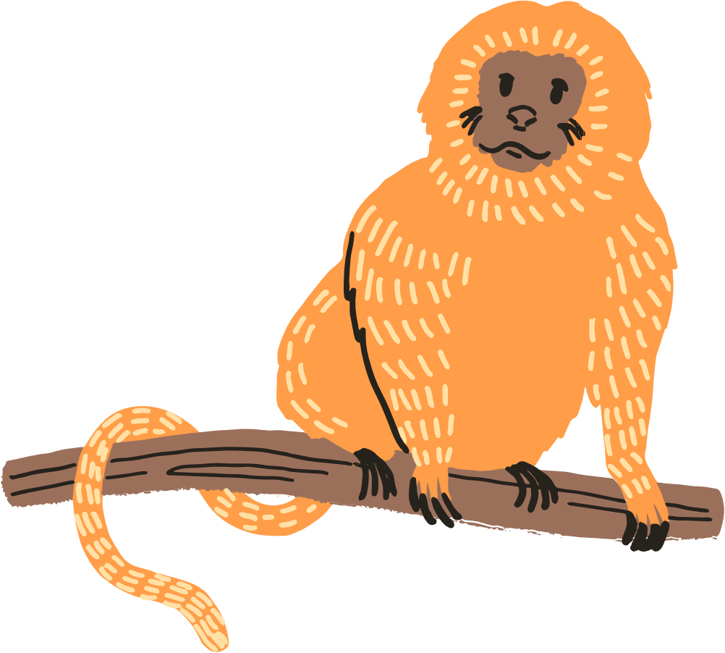



TÜR
Doğada kendi aralarında çiftleştiklerinde verimli yavrular meydana getirebilen benzer
özelliklere sahip bireyler topluluğu tür olarak kabul edilmektedir.

Slide 3


HABİTAT
Bir canlının doğal yaşam
alanına habitat denir. Örneğin hamsinin habitatı Karadeniz’dir.

Slide 4
EKOSİSTEM
Belirli bir alandaki
canlı ve cansız varlıkların birbirleriyle etkileşim içinde olduğu sisteme ekosistem denir.
Örneğin orman bir ekosistem alanıdır.

Slide 5
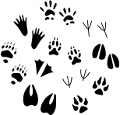
BİYOÇEŞİTLİLİK
Bir bölgede yaşayan canlıların sayısı ve çeşidinin
zenginliği biyoçeşitlilik olarak adlandırılır.

Slide 6
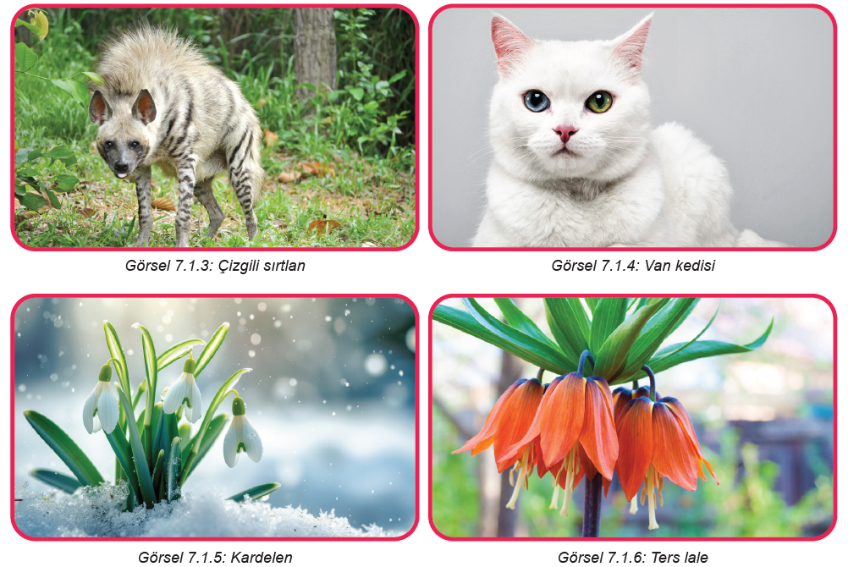
ENDEMİK TÜR
Yeryüzünün sadece belirli bir bölgesinde yaşayan canlı türleri, endemik canlı olarak
isimlendirilir.

Slide 7
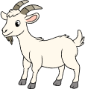
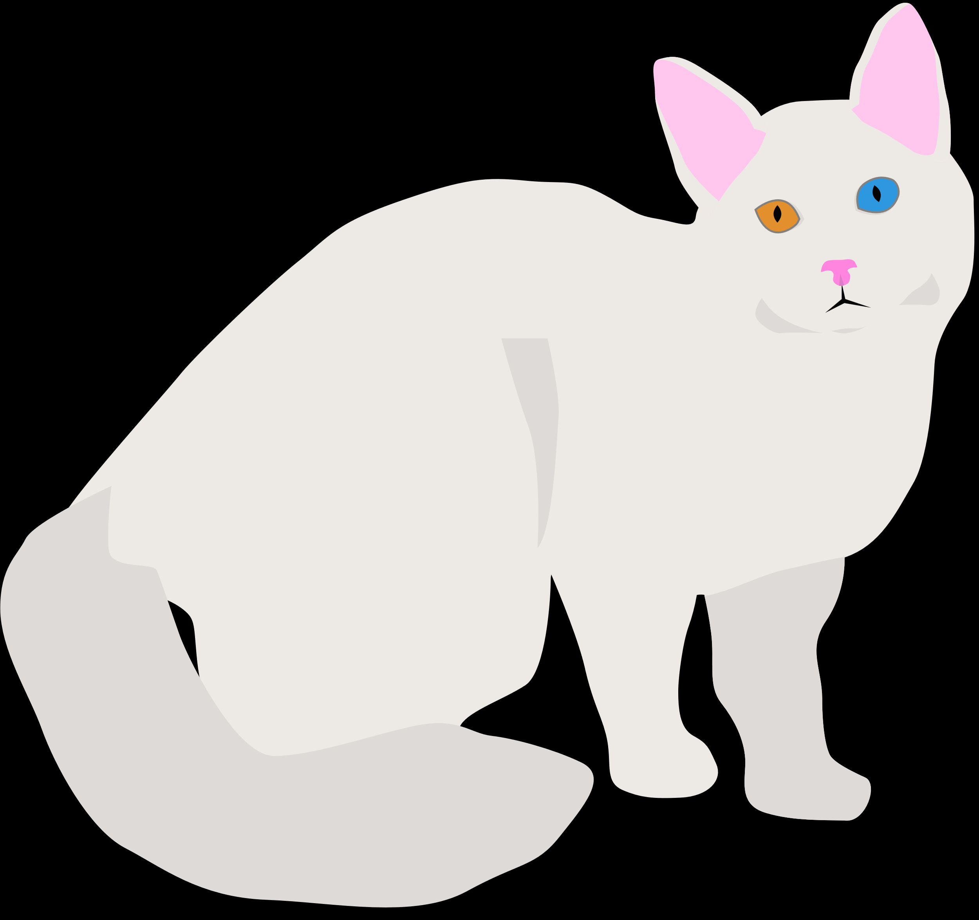
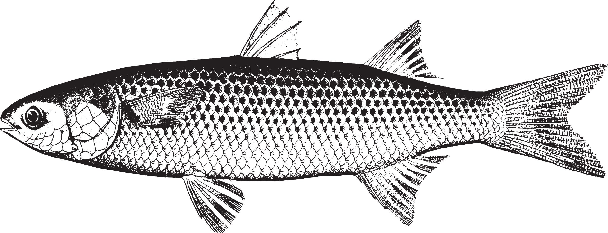
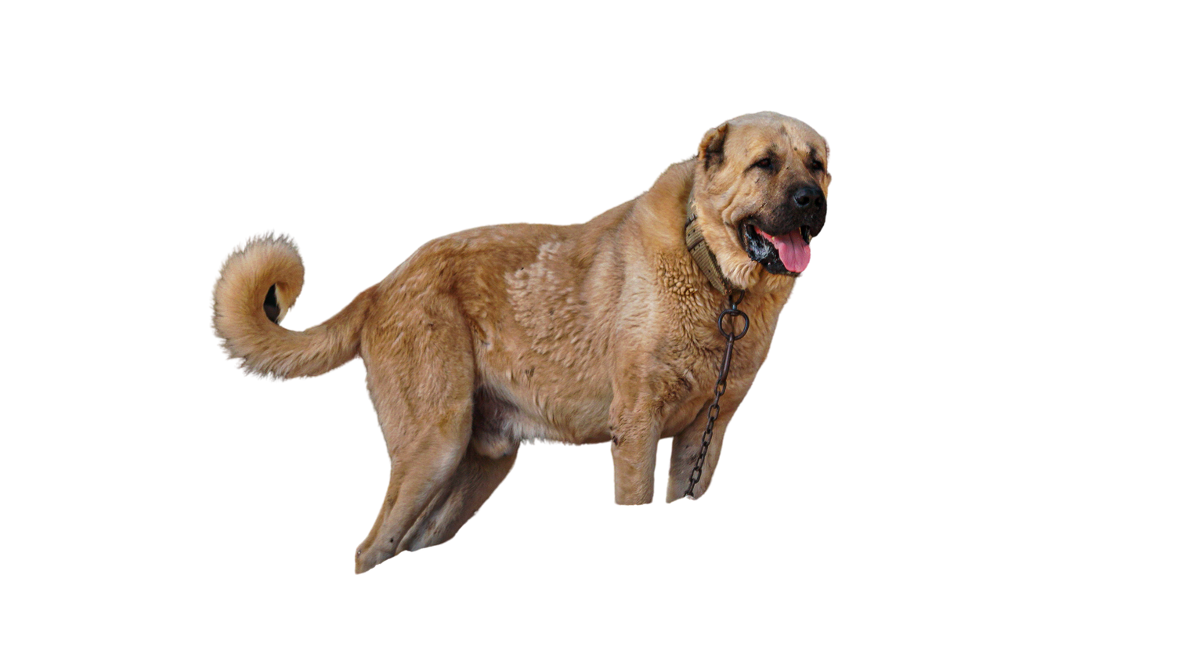
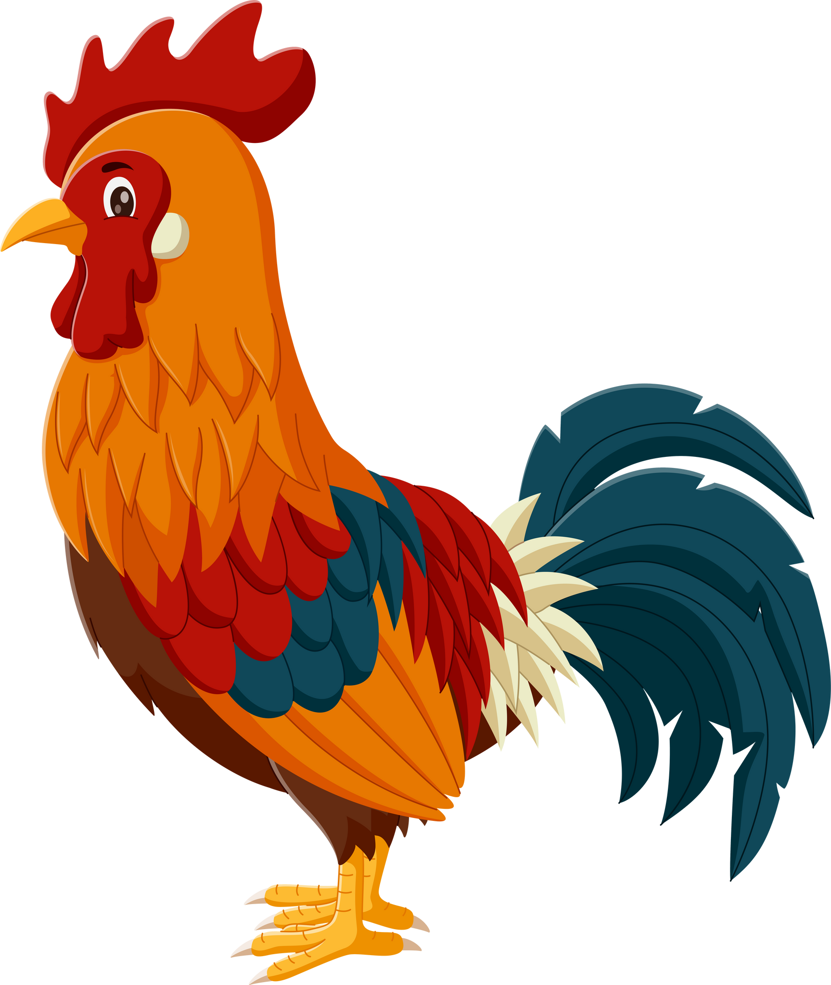
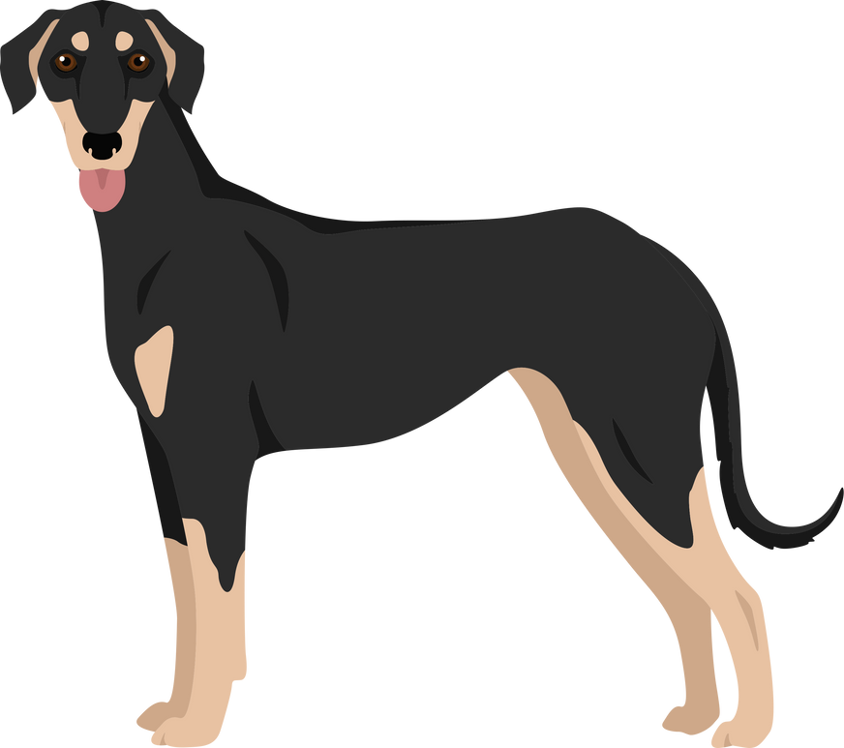
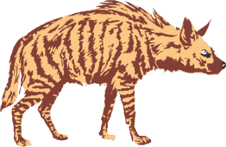
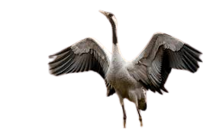
İNCİ KEFALİ
VAN KEDİSİ
ANKARA KEÇİSİ
KANGAL KÖPEĞİ
DENİZLİ HOROZU
TÜRK TAZISI
ÇİZGİLİ SIRTLAN
TURNA

Slide 8
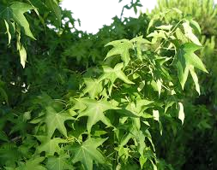

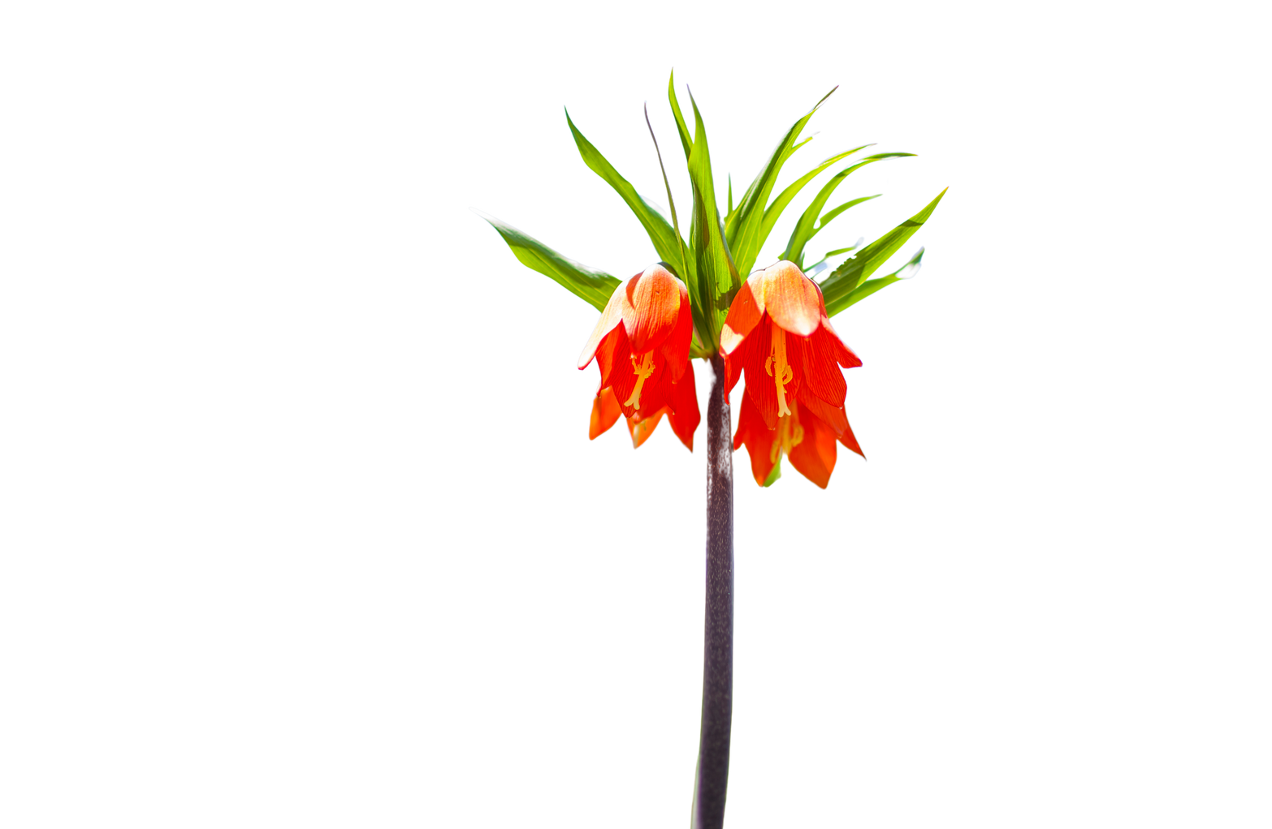
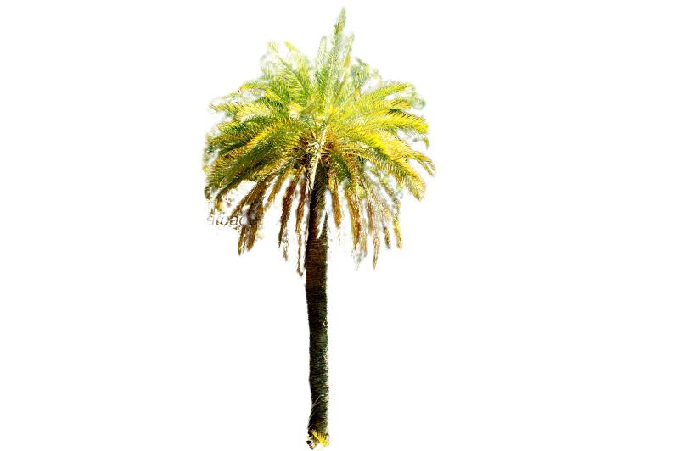
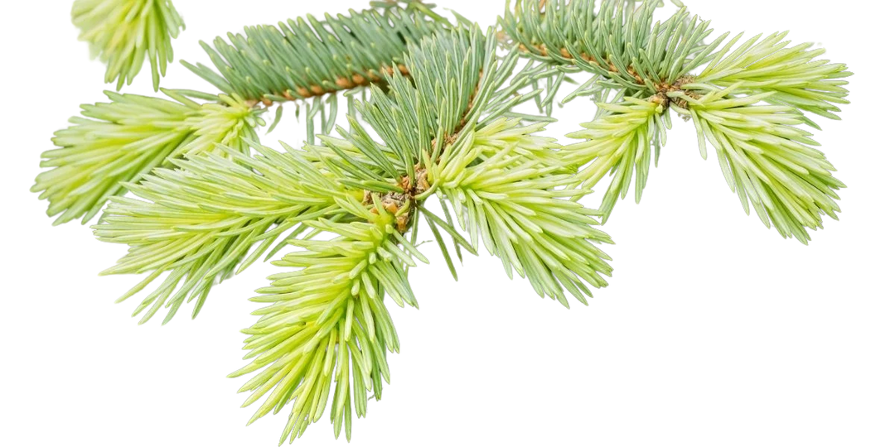
SIĞLA AĞACI
TERS LALE
KARDELEN
KAZDAĞI GÖKNARI
DATÇA HURMASI

Slide 9


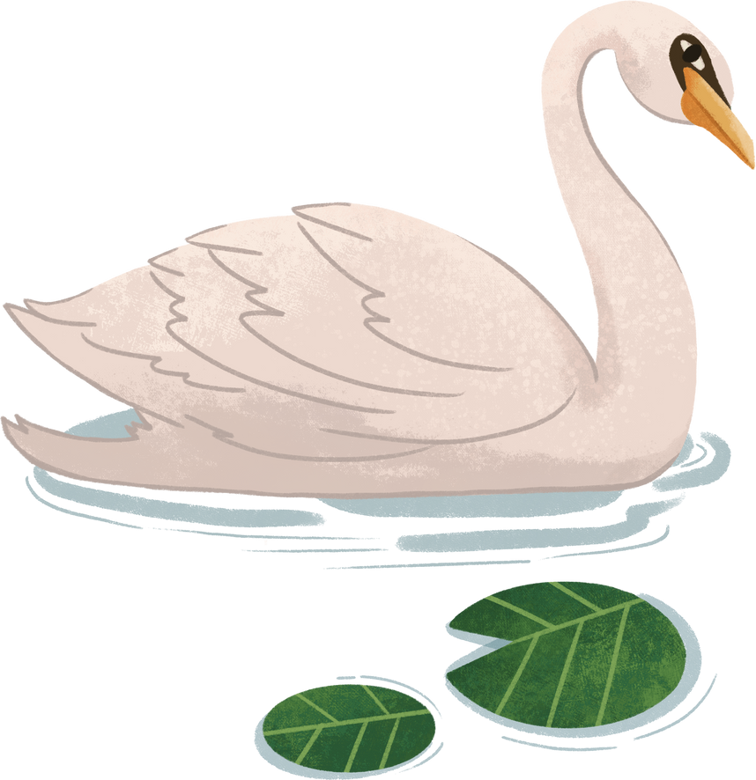

BİYOÇEŞİTLİLİĞİ TEHDİT EDEN FAKTÖRLER
aşırı gübre ve tarım ilacı
Mera alanlarının sürülmesi
şehirleşme
aşırı otlatma
orman yangınları
anız yakılması
çevre kirliliği
Sürdürülebilir olmayan tarım yöntemleri

Slide 10
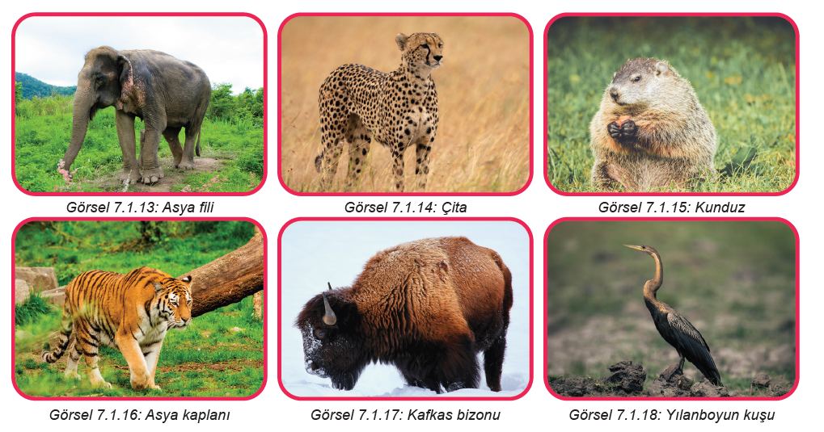
ÜLKEMİZDE NESLİ TÜKENEN CANLILAR

Slide 11
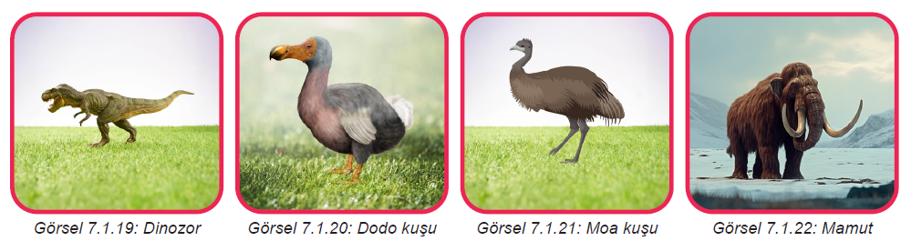
DÜNYADA NESLİ TÜKENEN CANLILAR

Slide 12
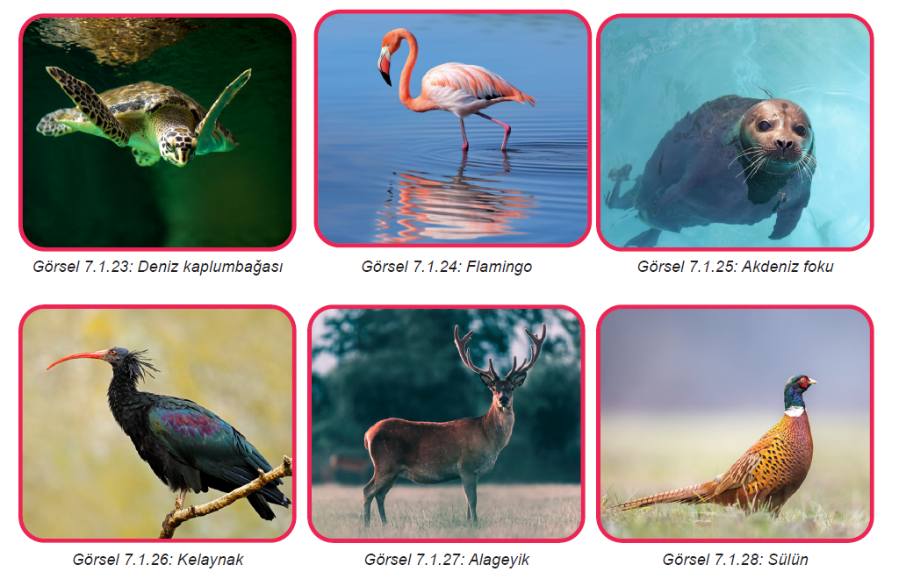
ÜLKEMİZDE NESLİ TÜKENME TEHLİKESİ ALTINDA OLAN CANLILAR

Slide 13
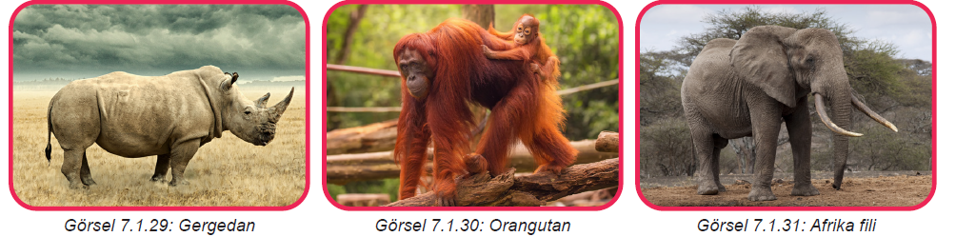
DÜNYADA NESLİ TÜKENME TEHLİKESİ ALTINDA OLAN CANLILAR

Slide 14

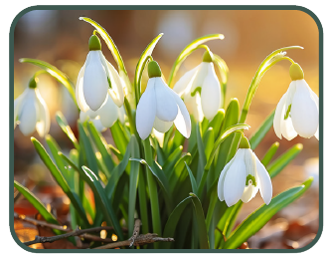
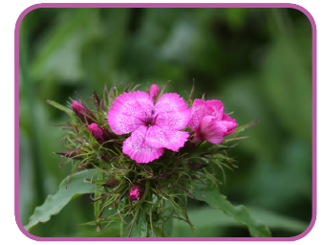
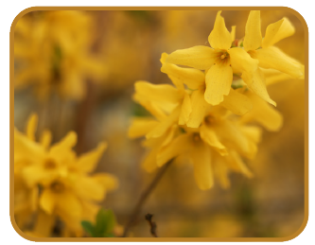




ÜLKEMİZDE NESLİ TÜKENME TEHLİKESİ ALTINDA OLAN BİTKİLER

Slide 15




@mervehocaile
@mervehocaile
Konu anlatım videoları, ders ve içerik dosyaları için takip etmeyi unutma!

